Slide 1
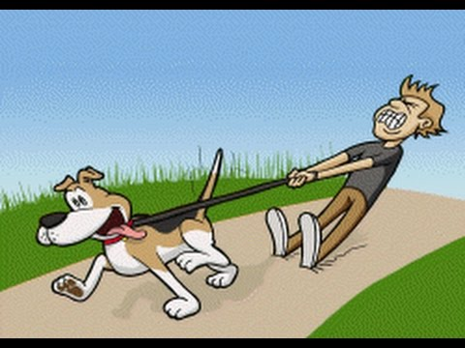
ФИЗИЧКО ВАСПИТАЊЕ – 4. разред
НАДВЛАЧЕЊЕ ПРЕКО ЛИНИЈЕ

Slide 2
На овом часу учићемо како можемо да се надвлачимо, а да бисмо се припремили, прво ћемо се мало загријати.
ТРЧАЊЕ:
Ваш задатак је да трчите у мјесту бројећи до 10. Сваки пут
кад изговорите број 10, треба да подигнете руке високо изнад
главе и пљеснете дланом о длан. Притом настављате да трчите и понављате исти поступак неколико пута колико год можете да издржите.

Slide 3
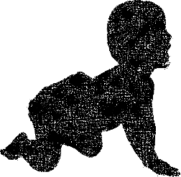
ВЈЕЖБЕ ОБЛИКОВАЊА:
1. Покретање главе лијево-десно и горе-доље.
2. Окретање шаке.
3. Окретање руку из рамена.

Slide 4
4. Кружење куковима.
5. Кружење кољенима.
6. Чучањ и скок из чучња.

Slide 5
НАДВЛАЧЕЊЕ ПРЕКО ЛИНИЈЕ

Slide 7
На сљедећем снимку видјећете како се ученице надвлаче лоптом.

Slide 8
ИГРА ЗА КРАЈ

Slide 9
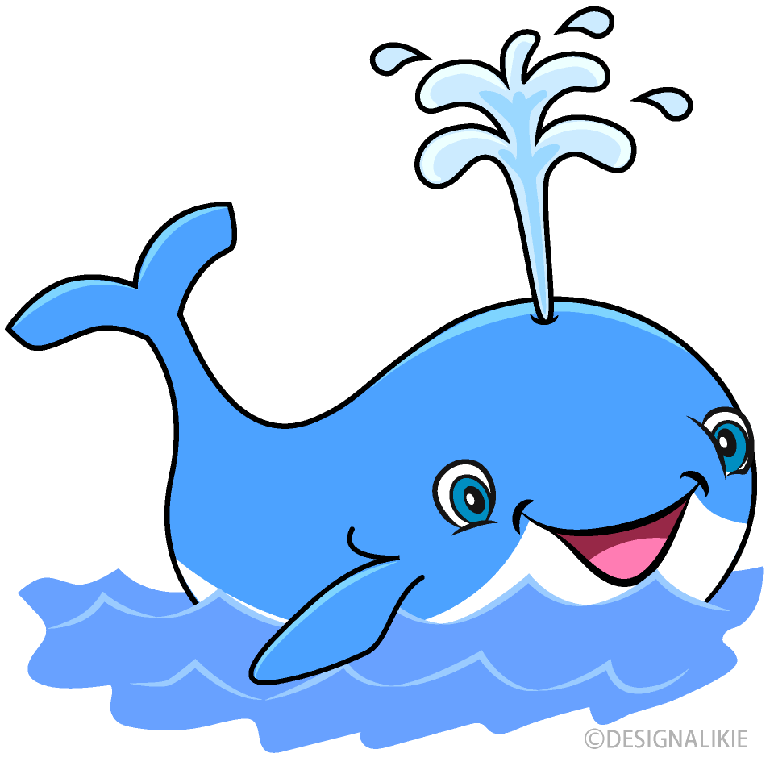
Надвлачење се користи у бројним играма, а једна од њих је:
„Извлачење кита из мора“
Правила игре: Бројалицом се изабере дијете које ће стајати на струњачи и глумити
кита, а један или више ученика има задатак да га извуче из мора, односно, да га
надвлачењем помјери са струњаче на под.

